Slide 1

预案“三化一卡”优化
指导思路与方法

Slide 2
目 录
预案优化原因
预案优化思路
预案优化方法

Slide 3
预案优化原因—凸显问题
有起色：
下了很大功夫，想了很多办法；
推进“三化一卡”预案优化；
预案整体质量水平上了新台阶。

Slide 4
预案优化原因—凸显问题
但不够：（管理和应用存在问题）
“质量上不够高，应用上还不够好”；
“形式符合，多数沦为摆设和花瓶”；
“不能充分发挥其应有的指导作用”。

Slide 5
预案优化原因—凸显问题
质量上还不够高，主要表现为：
编制人员不合理；职责分工不研究；
情景构建不开展；处置措施不把关；
应急保障不落实；培训演练不结合；
修订完善不及时；管理要求不统一。

Slide 6
预案优化原因—凸显问题
应用上还不够好，表现在两方面：
一是预案应用方法上还没有完全找准。未重视强调编后用、用后优，不能根据不同层次的人员，编制简单明了、一看就懂、一学就会的预案。“三化一卡”工作，全市部分区县有不同声音，思路不统一，认识不一致，导致行动不同步。

Slide 7
预案优化原因—凸显问题
应用上还不够好，表现在两方面：
…
二是企业对预案的重视程度不够（主体责任！），对预案的重要作用体会还不完全到位，导致认识上有分歧，行动上不主动。

Slide 8
预案优化原因—努力方向
一、想办法让企业认知预案
(一）强化培训，提高认识
首先抓好企业第一负责人或分管负责人理论上的培训，让企业领导们清楚预案的作用和重要性，从而重视和强调这项工作。
重点抓好企业安全职能部门工作人员业务上的培训，让管理者明白预案的内容和要求，从而督促和抓好这项工作。
必须抓好企业所有人员实操上的培训，让大家认可预案的作用和重要性，从而主动参与预案的编制与实施。

Slide 9
预案优化原因—努力方向
一、想办法让企业认知预案
（二））加强指导，规范管理
一是要提高政府部门预案管理工作人员的业务水平，使其有能力去指导。
二是要结合不同类型企业预案管理现状，我们要制定具体的指导措施，让企业认同，指导有力。
三是准备出台全市统一的预案管理工作指导指南，让大家指导有据。

Slide 10
预案优化原因—努力方向
二、下功夫让企业编好预案（5点）
1. 规范预案编制过程：规范编制人员组成和编制程序。
2. 强抓应急职责分工：要求企业领导要组织召开专题会议，研究讨论并形成会议纪要；平战结合，合理安排和定位各部门各岗位应急职能职责；划清职能职责边界，避免互相推诿情况；规范响应程序和级别，避免盲目施救和救援迟缓；按照分工强化训练，避免望而生畏。

Slide 11
预案优化原因—努力方向
二、下功夫让企业编好预案
3. 强推情景构建工作：
设定情景，根据风险评估结果，拟定“任务清单”。
制定响应策略，按照“清单”，明确防控重点，明确每一个岗位关键的处置措施和步骤，直接到人、到设备。
实施计划，要开展研讨与推演，制定实战型的演练科目并组织实施。
应急准备，据情景合理优先安排和部署配备应急资源。

Slide 12
预案优化原因—努力方向
二、下功夫让企业编好预案
4. 强化应急保障落地：一是出台企业应急保障基本装备配备标准并严格执行。二是明确应急管理经费提取标准，有的可与“三同时”和许可挂钩。三是严格执法，高限处罚。

Slide 13
预案优化原因—努力方向
二、下功夫让企业编好预案
5. 严把评审论证质量：一是严把专家资质关口。二是严格考核专家评审行为，实行淘汰机制。三是加强企业论证监督，把企业内部论证资料作为外部评审材料之一。四是建立通报制度，针对专家、企业预案工作行为全市通报，形成相互监督、相互制约态势。

Slide 14
预案优化原因—努力方向
三、出招数让企业用好预案
调动预案编制积极性：一是进一步厘清“三化”具体操作内容、方法和步骤，发予企业参考让其易懂易学。二是加强预案编制指导，制作统一指导课件，教会区县，深入企业。三是按照志愿报名参与原则，建立辖区企业预案管理爱好者群（或班），不定期探讨研究相关课题。四是建立激励机制，推荐群员或班员作为预案培训教员，并推向全市。
…

Slide 15
预案优化原因—努力方向
三、出招数让企业用好预案
1. ….
2. 降低预案应用难度：一是优化处置卡“模板”，打造好“明信片”和“傻瓜相机”式的简版预案，变书为卡。二是大力提倡企业全员参与，变执行者为规则的制定者。三是建立优化完善机制，我的岗位我做主，让预案时时能够更新和处于“激活”状态。

Slide 16
预案优化原因—努力方向
三、出绝招让企业用好预案
3. 固化预案检验方法：一是积极倡导预案与培训、预案与演练“同看一本书，同唱一台戏”。二是相对固定部门与岗位职能职责。三是制定培训演练年度计划并实施。

Slide 17
预案优化原因—努力方向
三、出绝招让企业用好预案
4. 保证预案实施效果：一是明确企业主要负责人为预案管理第一责任人并严格考核其履职情况。二是强化企业所有员工为岗位责任人，严格考核和奖惩。三是准备出台重庆市预案管理实施指南或办法，实现标准和规范化管理。

Slide 18
预案优化思路
两个方面：
一是预案体系的优化；
二是预案内容的优化。

Slide 19
预案优化思路
1. 预案体系的优化：理顺不同类型企业预案体系，避免所有企业预案体系千篇一律。

Slide 20
预案优化思路
2. 预案内容的优化：总体思路“三化一卡”
综合应急预案要求
简明化：简单、明了、图表、流程……。
专业化：人员、资源、术语等专业……。
实战化：管用、好用、针对性、操作性。
卡：职能职责卡。
现场处置方案要求
适用、管用、好用。
提炼形成现场处置卡（集体）和岗位处置卡（个人）。
弱化专项应急预案
结合企业实际，考虑重大危险源或典型的事故类型。

Slide 21
预案优化方法—预案体系
1总则 | 5.2响应程序
1.1编制目的 | 5.3处置措施
1.2编制依据 | 5.4应急结束
1.3适用范围 | 6信息公开
1.4应急预案体系 | 7后期处置
1.5应急工作原则 | 8保障措施
2事故风险描述 | 8.1通信保障
3应急组织机构与职责 | 8.2资源保障
4预警与信息报告 | 8.3队伍保障
4.1预警 | 8.4经费及其他保障
4.2信息报告与处置 | 9应急预案管理
5应急响应 | 10附件
5.1响应分级
专项应急预案框架
事故风险分析
应急指挥机构及职责
处置程序
处置措施
综
合
应
急
预
案
框
架
现场处置方案框架
事故风险分析
应急工作职责
应急处置
注意事项

Slide 22
预案优化方法—预案体系
危化行业
一、集团公司
1. 集团公司管理层：应编制《生产安全事故综合应急预案》；可编制相应的专项应急预案。
2. 隶属企业应急预案应与集团公司预案相衔接，并按照集团公司应急预案规定编制相应应急预案。

Slide 23
预案优化方法—预案体系
危化行业
二、生产、储存企业
1. 应编制《生产安全事故综合应急预案》；
2. 可编制相应的专项应急预案；
3. 应编制关键岗位（包括危险性较大的场所、装置或者设施等）的现场处置方案。

Slide 24
预案优化方法—预案体系
危化行业
三、经营企业
1. 加油站或风险较小的其他经营企业：编制《**单位生产安全事故应急预案》。其参考编制方法为：在《导则》现场处置方案框架基础上，前面增加企业基本概况，后面增加《导则》附件相关内容。
2. 加油站外且风险较大的其他经营企业：应编制《生产安全事故综合应急预案》；可编制相应的专项应急预案；应编制关键岗位（包括危险性较大的场所、装置或者设施等）的现场处置方案。

Slide 25
预案优化方法—预案体系
非煤矿山行业
一、石油、天然气（包括页岩气）企业
1. 集团公司管理层：应编制《生产安全事故综合应急预案》；可编制相应的专项应急预案。
2. 隶属企业应急预案应与集团公司预案相衔接，并按照集团公司应急预案规定编制相应应急预案。

Slide 26
预案优化方法—预案体系
非煤矿山行业
一、石油、天然气（包括页岩气）企业
3. 石油、天然气开采，管道输送企业，地质勘探和采掘施工企业（跨区域性项目）：应编制《生产安全事故综合应急预案》；可编制相应的专项应急预案；应编制关键岗位（包括危险性较大的场所、装置或者设施等）的现场处置方案。
4. 石油、天然气开采，管道输送企业，地质勘探和采掘施工企业（区域性项目）：编制《**单位生产安全事故应急预案》。其参考编制方法为：在《导则》现场处置方案框架基础上，前面增加项目和实施项目对象的基本概况，后面增加《导则》附件相关内容。

Slide 27
预案优化方法—预案体系
非煤矿山行业
二、金属与非金属企业
1. 大中型企业：应编制《生产安全事故综合应急预案》；针对关键岗位（包括危险性较大的场所、装置或者设施等），应编制相应的现场处置方案，或将现场处置方案并入综合应急预案。
2. 小型企业：编制《**单位生产安全事故应急预案》。其参考编制方法为：在《导则》现场处置方案框架基础上，前面增加企业基本概况，后面增加《导则》附件相关内容。

Slide 28
预案优化方法—预案体系
烟花爆竹行业
一、批发储存企业
1. 应编制《生产安全事故综合应急预案》；
2. 针对关键岗位，参照《导则》可编制相应的现场处置方案，或将现场处置方案并入综合应急预案。
二、零售点（长期固定销售点）
应编制《**单位生产安全事故应急预案》。其参考编制方法为：在《导则》现场处置方案框架基础上，前面增加零售点基本概况，后面增加《导则》附件相关内容。

Slide 29
预案优化方法—预案体系
金属冶炼行业
1. 应编制《生产安全事故综合应急预案》。
2. 可编制相应的专项应急预案。
3. 编制关键岗位（包括危险性较大的场所、装置或者设施等）的现场处置方案或将现场处置方案并入综合应急预案。

Slide 30
预案优化方法—预案体系
工贸行业
一、规上企业
1. 应编制《生产安全事故综合应急预案》。
2. 可编制相应的专项应急预案。
3. 编制关键岗位（包括危险性较大的场所、装置或者设施等）的现场处置方案或将现场处置方案并入综合应急预案。
二、一般企业
编制《**单位生产安全事故应急预案》。其参考编制方法为：在《导则》现场处置方案框架基础上，前面增加企业基本概况，后面增加《导则》附件相关内容。

Slide 31
预案优化方法—预案体系
其他行业
按照国家相关法律法规、行业标准并结合企业实际情况编制相应应急预案。

Slide 32
预案优化方法—预案内容
1总则 | 5.2响应程序
1.1编制目的 | 5.3处置措施
1.2编制依据 | 5.4应急结束
1.3适用范围 | 6信息公开
1.4应急预案体系 | 7后期处置
1.5应急工作原则 | 8保障措施
2事故风险描述 | 8.1通信保障
3应急组织机构与职责 | 8.2资源保障
4预警与信息报告 | 8.3队伍保障
4.1预警 | 8.4经费及其他保障
4.2信息报告与处置 | 9应急预案管理
5应急响应 | 10附件
5.1响应分级
针对综合应急预案编制导则，我们究竟如何实现“三化”？

Slide 33
预案优化方法—预案内容
预案编制基本步骤
1. 成立真实的预案编制小组（企业为主，指导为辅）。
2.下功夫搞好风险评估（全员化、重点化、专业化）。
3. 实事求是做好应急能力评估（查现状、求导向、充能量）。
4. 熟悉相应的法律法规、规章和条例。
5. 结合企业实际情况确定部门和人员的应急职责定位。
6. 着手预案编制工作。

Slide 34
预案优化方法—综合应急预案
第一章 总则
1. “编制目的、应急工作原则”相同，可固定化，可省略。
2. “编制依据”大部分相同，列几个重要的，加上等法律法规即可。
3. “适用范围”结合企业实际简要描述即可，也套用。
举例：适用于**公司区域内危险化学品生产、储存、使用等过程中发生泄漏、中毒、火灾、爆炸等事故的应急处置工作。

Slide 35
预案优化方法—综合应急预案
4. 预案体系框图化，重点体现企业内部的架构，又要表达清楚与外部的衔接。
举例：
长寿经济技术开发区危险化学品事故灾难专项应急预案
长寿区危险化学品
事故灾难专项应急预案
重庆市映天辉氯碱化工有限公司
生产安全事故应急预案
氯碱车间生产安全事故
现场处置方案
TCE车间生产安全事故
现场处置方案

Slide 36
预案优化方法—综合应急预案
第二章 事故风险描述
预案里面只需要一个结果表格即可，通用如下：
风险区域 | 风险点 | 危险介质 | 事故类型 | 事故征兆 | 风险值 |  |  | 可能引发的次生衍生事故 | 事故影响范围 | 风险等级
 |  |  |  |  | 事发 可能性 | 事发频率 | 后果 严重性

Slide 37
预案优化方法—综合应急预案
不同的企业，风险评估结果肯定不一样，必须要花时间，下功夫搞清楚。
事故风险评估报告
—— 评估的主要依据；
—— 危险有害因素辨识、风险评估过程；
—— 危险源的基本情况、可能发生的事故类别；
—— 事故发生的可能性及危害程度，风险等级；
—— 个人风险和社会风险值；
—— 可能受事故影响的周边场所、人员情况；
—— 现有安全管理措施、安全技术、监控措施和事故应急措施；
—— 评估结论与建议。

Slide 38
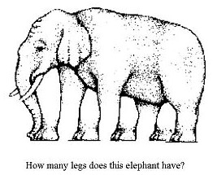
危险 …..
在试图识别所有危险时存在固有的困难!
大象有几条腿？
危险的特点就是 – 潜藏的、隐性的!
人们试图预测未来 – 风险管理的最好结果就是尽量接近它！

Slide 39
预案优化方法—综合应急预案
危害因素辨识
1. 工作危害分析法（简称JHA），主要用于对作业活动的危害因素进行辨识。
2. 安全检查表发法（简称SCL），主要用于对静态设备设施的危害因素进行辨识。
风险分析
1. 作业条件危险性分析法（简称LEC）
2. 风险矩阵法（简称LS）

Slide 40
问和答 :
区域内或要进行的活动本身可能存在哪些危险？
问和答 :
这些危险会产生什么伤害后果?
问 :
伤害发生的可能性有多大？后果有多严重？
可能会如何发生?
会死亡多少人?
什么问题更严重?
识别
问：
需要什么控制措施?
措施是否有效、充分?
如何确保措施有效?
沟通评估结果
分析
评估
控制

Slide 41
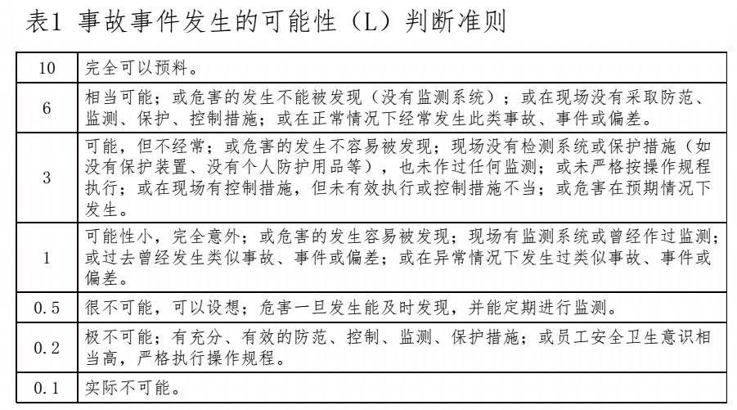
预案优化方法—综合应急预案

Slide 42
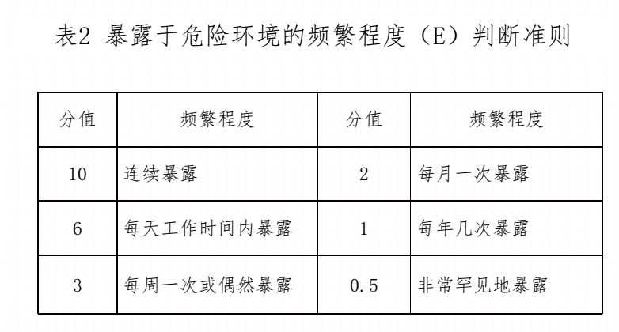
预案优化方法—综合应急预案
表2 人体暴露于危险环境的频繁程度（E）判断原则

Slide 43
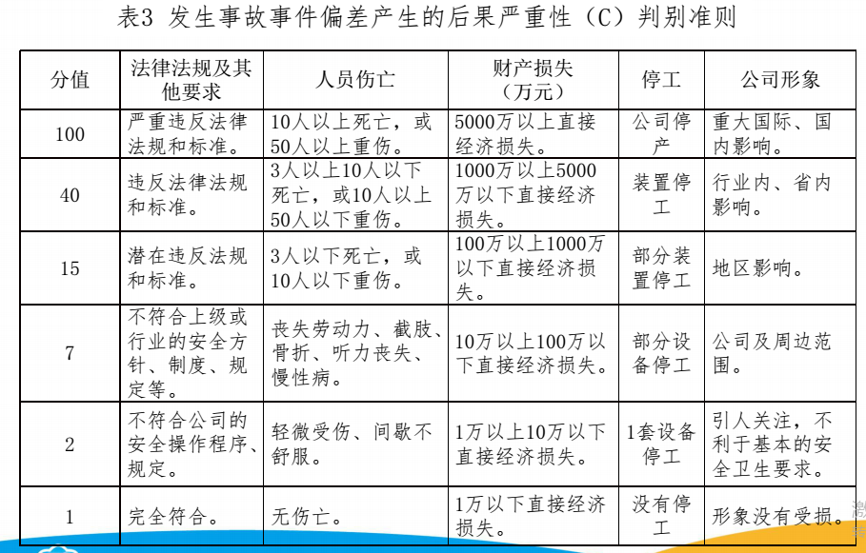
预案优化方法—综合应急预案

Slide 44
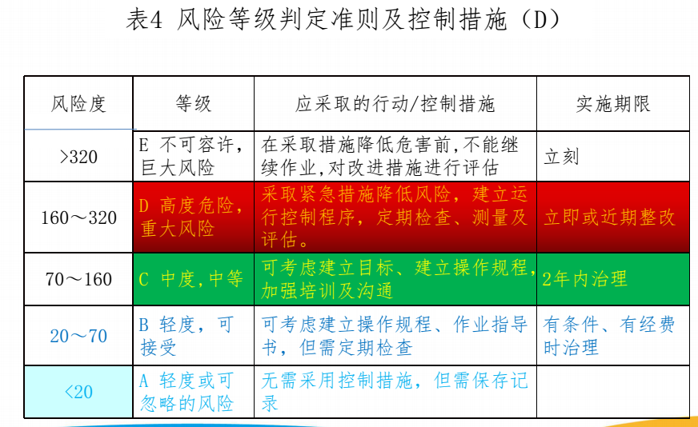
预案优化方法—综合应急预案

Slide 45
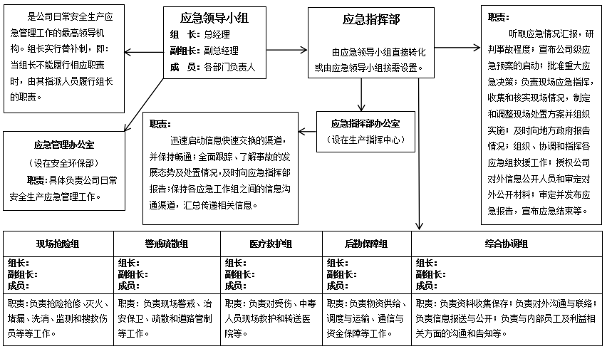
预案优化方法—综合应急预案
第三章 应急组织机构与职责 （框图化，平战结合、形成机制）

Slide 46
预案优化方法—综合应急预案
第四章 预警及信息报告
4.1预警（两种情况，一是有险情但还没发生事故，二是已发生事故）
鉴于预警条件、预警方式方法，从要求上讲都差不多，只是不同企业结合实际相应调整即可。均可参考如下：
4.1.1预警条件
当出现以下情形时，企业相应部门（要明确）结合实际情况及时发布相应级别（结合企业实际可以自行定义）的预警：
（1）收到当地政府或有关部门发布的预警信息；
（2）通过公司监测仪器监测的结果、报警设施发出的报警信号、数据分析的不正常状况，有导致事故发生征兆的；
（3）发现安全隐患并可能导致事故发生的；
（4）初期处置估计可控而没能控制事故发展态势的；
（5）其他可能严重影响公司生产安全紧急情况的。
4.1.2预警方式：通过电话、传真、短信、公告通知和警报（特殊情况下）等方式向公司各部门发布和传递预警信息。

Slide 47
预案优化方法—综合应急预案
第四章 预警及信息报告
4.1.3预警行动（内容均可以套）
（1）公司各部门应根据预警信息，结合重点部位、关键装置进行预测分析，采取相应的应急预防性措施。
（2）公司各部门结合自身应急职能职责分工，随时做好各种应急准备。
（3）落实相关部门跟踪核实各部门预防性措施执行和应急准备情况（或是事态发展情况），并及时督导和报告，利于公司应急指挥部决策。

Slide 48
预案优化方法—综合应急预案
第四章 预警及信息报告
信息报告（主要针对事发后，明确企业信息掌握、研判及内外信息传递的方式方法、途径和有关规定）
4.2.1信息接收与通报（明确内部规定，简要描述清楚即可）
举例：映天辉内容如此规定
生产指挥中心设有24小时应急值守电话：023-40712683，一旦事故发生，现场负责人应立即将事故情况报告公司生产指挥中心，并在保证自身安全情况下按照现场处置方案组织现场人员开展先期处置。
生产指挥中心接到事故报告后，根据侦检、研判结果，报告公司应急指挥部，并执行应急指挥部指令。

Slide 49
预案优化方法—综合应急预案
第四章 预警及信息报告
4.2.2信息上报和传递（与外部的衔接，严格按照要求来）
举例：映天辉内容如此规定
公司应急指挥部接到事故报告后，应立即启动相应应急预案或采取有效措施，组织开展救援工作。并根据事故发生的类型与级别1小时内向长寿区经济技术开发区安监局、经开区应急指挥中心电话报告（口头报告与书面报告要描述清楚）。
当事故可能危及周边相邻企业、单位或居民时，应采取有效方式快速告知。事故报告包括的内容：事故单位名称、事故类别；事故放生的时间、地点；事故发生的初步原因；事故简要经过；现场人员状况，人员伤亡、失踪及撤离情况；已经采取的措施；事故对周边自然环境影响；请求协调、支援的事项等。

Slide 50
预案优化方法—综合应急预案
第五章 应急响应
5.1响应分级（没有明显界限，把握如何分，考虑其合理性和科学性）
按照事故严重程度、影响范围和应急处置能力，我司应急响应分为Ⅲ级（车间级）、Ⅱ级（公司级）、Ⅰ级（社会级）三级应急响应。
Ⅲ级（车间级）应急响应：指生产装置发生局部小的火情或危险化学品少量泄漏（如：氢气及乙炔放空管着火燃烧，各类危险化学品管道及法兰可控类泄漏等），其影响范围不超出本车间生产区域，车间及班组有能力控制事故的响应。
Ⅱ级（公司级）应急响应：指生产装置发生较大火情或危险化学品较大量泄漏（如：无爆炸风险的设备及贮槽着火燃烧；各类危险化学品可控类贮槽泄漏；现场发生局部爆炸事故等），其影响范围已超出本车间生产区域，需其它车间及职能部门协同控制和处理事故的响应。
Ⅰ级（社会级）应急响应：指生产装置发生火灾、爆炸、危险化学品大量泄漏，其影响范围超出公司界区，需要政府及社会协同处理、控制和救援事故的响应。

Slide 51
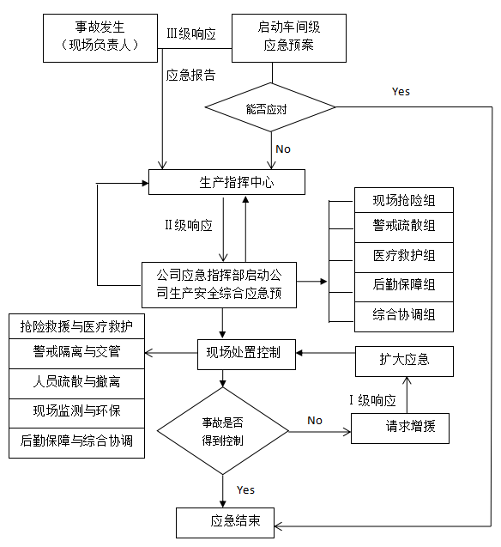
预案优化方法—综合应急预案
第五章 应急响应
5.2响应程序
（明确响应流程）

Slide 52
预案优化方法—综合应急预案
第五章 应急响应
这一章节，不同企业有不同的写法。
（1）若有综合和现场，在综合里面可这样处理：
应急处置工作应坚持“紧急救灾、妥善避难、安全撤离、救人优先”的原则，根据不同的事故类型采取相应的处置措施（详见现场处置方案）。
（2）若只编制综合应急预案，处置措施准备融合在综合预案里面，具体的事故措施在这章节就要详细的写出来。
5.3 处置措施
（针对可能发生的事故风险、事故危害程度和影响范围，制定相应的应急处置措施，明确处置原则和具体要求）
5.4 应急结束
（明确现场应急响应结束的基本条件和要求。）
当事故处置工作结束，次生衍生和事故危害被消除，经现场专家确认，由现场总指挥宣告应急响应工作结束。

Slide 53
预案优化方法—综合应急预案
第六章 信息公开
明确向有关新闻媒体、社会公众通报事故信息的部门、负责人和程序以及通报原则。
这一章节可以不写，非得要写，可借鉴如下内容：
公司现场应急指挥部指定专人负责事故和应急救援的信息发布工作，及时准确地向周边单位、新闻媒体通报事故信息，协助地方相关部门做好事故现场新闻发布，正确引导媒体和公众舆论。
应急响应结束后，由善后工作组进行后期处置：
（1）事发单位负责清理事故现场，对事故救援产生多喝清理过程中产生的污染物分类存放到事发单位指定场所，危废按公司危废规定流程处理，其他废物达到国家标准后再排放。
（2）统计消费的应急物资并及时进行补充。
（3）对受影响的人员及家属进行合理安置，并做好善后理赔工作。
（4）对事故应急救援工作进行总结，并形成文字材料。
第七章 后期处置
（ 主要明确污染物处理、生产秩序恢复、医疗救治、人员安置、善后赔偿、应急救援评估等内容。）

Slide 54
预案优化方法—综合应急预案
第八章 保障措施
企业的通信与信息、应急队伍、物质装备、经费、后勤等保障工作按照法律法规要求和公司有关规定，由各部门按照职能分工组织落实，并听从公司应急指挥部的统一调配指令。
必须交待清楚企业现有的实际情况，并结合实际需要提出可行性的解决办法和要求。

Slide 55
预案优化方法—综合应急预案
第九章 应急预案管理
应急预案培训和演练工作按国家法律法规、规章和条例相关规定执行；
应急预案原则上每3年评估一次，具体按照国家安监总局88号令规定实施；
本预案已报重庆市安监局备案，并报送长寿经开区安监局。
本预案由公司应急管理办公室负责修订解释，自发布之日起开始实施。

Slide 56
预案优化方法—综合应急预案
第十章 附件
1. 有关应急部门、机构或人员的联系方式
2. 应急物资装备的名录或清单
列出应急预案涉及的主要物资和装备名称、型号、性能、数量、存放地点、运输和使用条件、管理责任人和联系电话等。
3. 规范化格式文本
应急信息接报、处理、上报等规范化格式文本。
4. 关键的路线、标识和图纸
主要包括：a） 警报系统分布及覆盖范围；b） 重要防护目标、危险源一览表、分布图；c） 应急指挥部位置及救援队伍行动路线；d） 疏散路线、警戒范围、重要地点等的标识；e） 相关平面布置图纸、救援力量的分布图纸等。
5. 有关协议或备忘录
列出与相关应急救援部门签订的应急救援协议或备忘录。

Slide 57
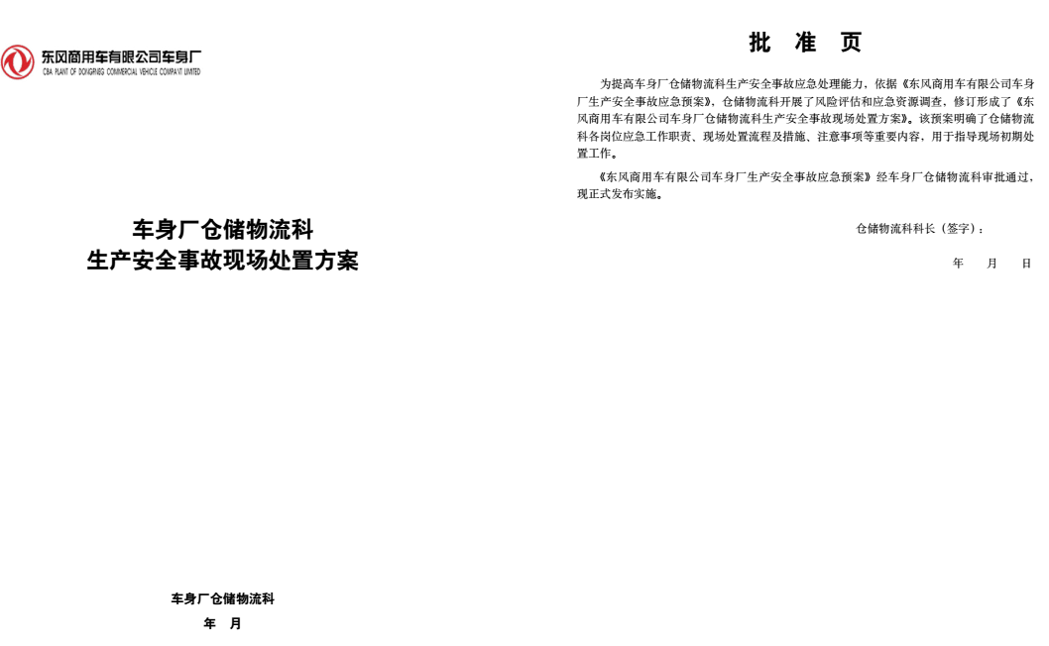
预案优化方法—现场处置方案

Slide 58
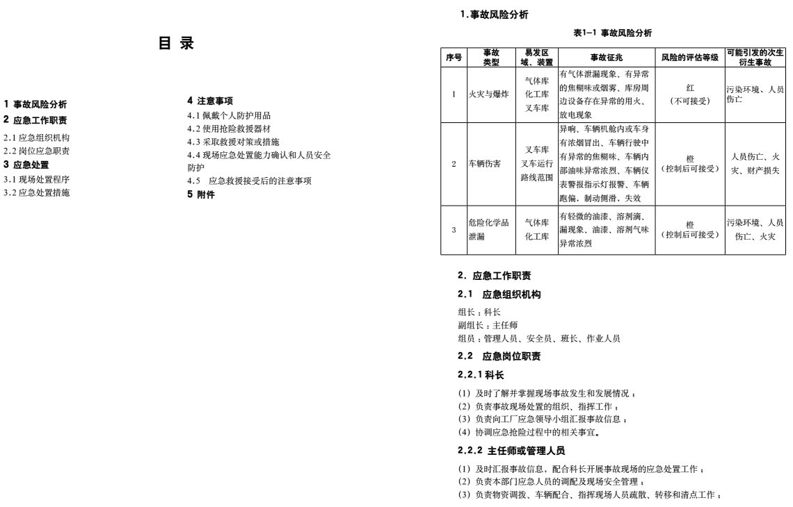
预案优化方法—现场处置方案（1）

Slide 59
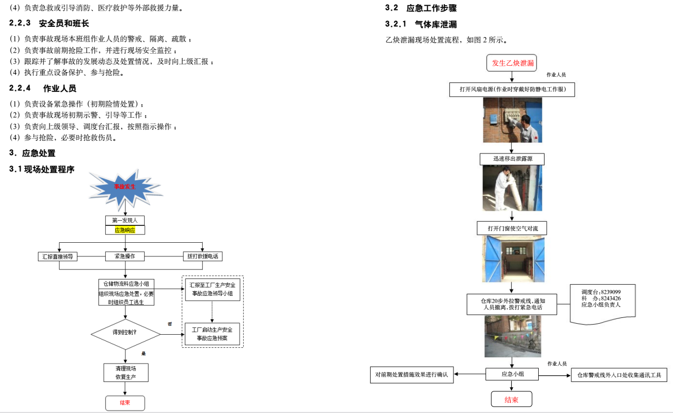
预案优化方法—现场处置方案（1）

Slide 60
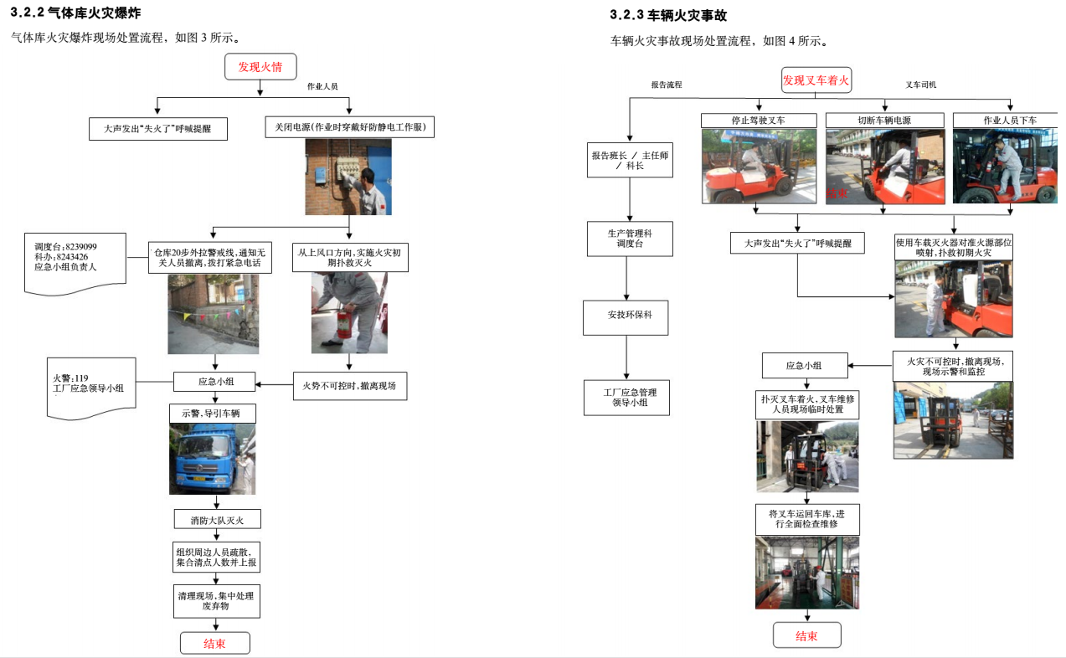
预案优化方法—现场处置方案（1）

Slide 61
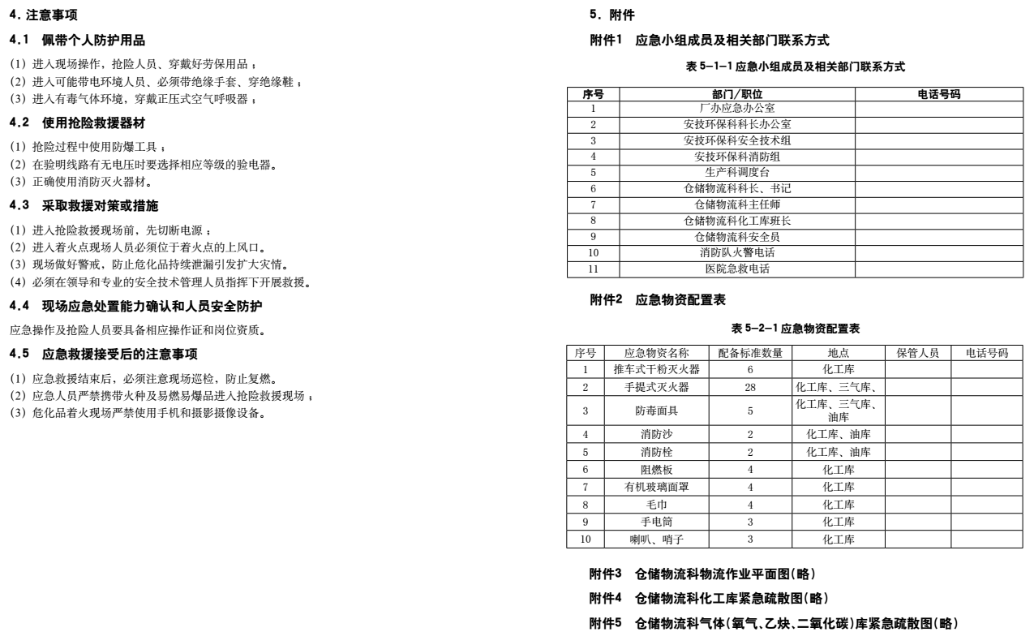
预案优化方法—现场处置方案（1）

Slide 62
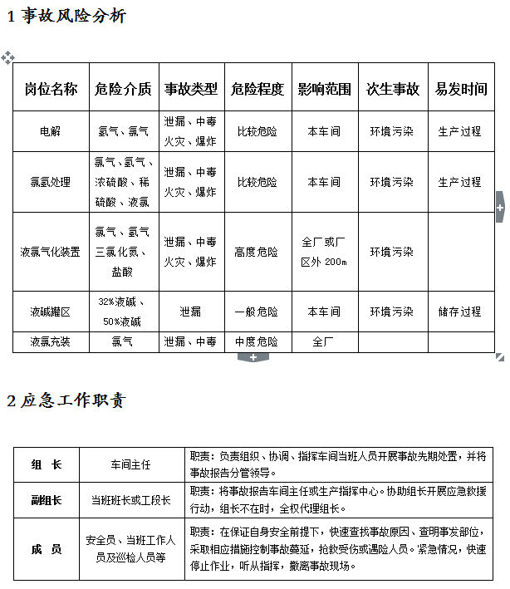
预案优化方法—现场处置方案（2）

Slide 63
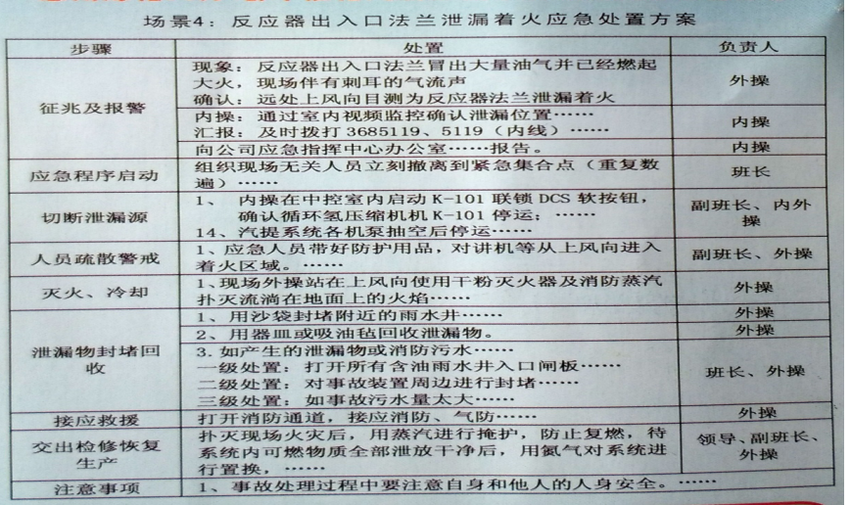
预案优化方法—现场处置方案（2）
3 应急处置及注意事项

Slide 64
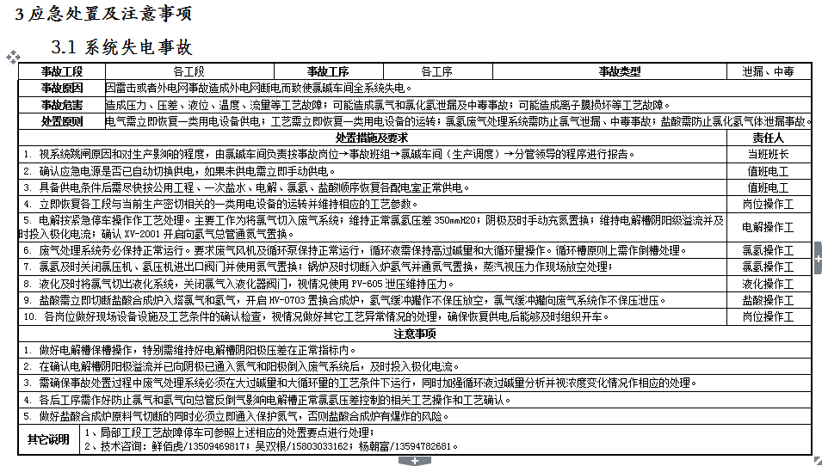
预案优化方法—现场处置方案（2）

Slide 65
预案优化方法—现场处置方案（2）
3.2电解槽着火燃烧事故
事故工段 |  | 电解 | 事故工序 | 精盐水电解 | 事故类型 | 燃烧事故
事故原因 |  | 因电解槽腐蚀、离子膜或垫片损坏、电解工艺事故等造成氢气泄漏遇明火燃烧。
事故危害 |  | 造成电解槽及电气仪表线路损坏，次生燃爆事故，次生氯气泄漏及中毒事故。
处置原则 |  | 需尽快切断着火源扑灭明火，防止次生燃爆或者火灾事故。
处置措施及要求 |  |  |  |  |  | 责任人
1. 视电解槽着火燃烧程度，由氯碱车间负责按事故岗位→事故班组→氯碱车间（生产调度）→分管领导的程序进行报告。 |  |  |  |  |  | 当班班长
2. 立即对着火电解槽做单回路紧急停车处理。主要工作包括断电、保持正常阴阳极循环、维持正常氯氢压差。 |  |  |  |  |  | 电解DCS操作工
3. 及时对事故电解槽作隔离处理。主要工作包括关闭本槽入系统的氯氢阀门，做好本槽与系统氯氢总管的隔离。 |  |  |  |  |  | 电解巡检操作工
4. 对阴极侧作氮气置换处理。主要工作包括向阴极通入适量氮气。 |  |  |  |  |  | 电解巡检操作工
5. 对着火部位作灭火处理。若火能够扑灭，则对该回路作清洗置换后待修处理；若火不能扑灭，则对整个系统实施停车后再进行灭火。 |  |  |  |  |  | 电解巡检操作工
6. 对电解槽燃烧时渗漏的碱液引流至电解槽下方围堰收集入污水处理装置进行处理。 |  |  |  |  |  | 电解巡检操作工
注意事项
1. 无论什么原因的电解槽着火，均需立即对该事故电解槽作紧急停车处理。特别当班班长及操作人员需首先对事故电解槽作断电处理。
2. 电解槽泄漏液介质为浓度32%的烧碱，现场应急人员需注意防碱酌伤的相关个人防护。
3. 及时使用清水冲洗现场，防止地面泄漏的碱液次生安全事故。
4. 如果现场已有氯气泄漏，现场应急人员应该佩戴正压式空气呼吸器，同时应该加强电解槽厂房的通风换气处理。
其它说明 | 1、与电解槽相连接的氢气管道及法兰着火燃烧事故参照此方案进行处置； 2、技术咨询：鲜佰虎/13509469817；吴双根/15803033162；饶鑫/18623096661。

Slide 66
预案优化方法—处置卡的制作
总体要求：明确编制范围，找准编制应急处置卡的主线。
按照不同岗位、不同人员分别编制各自的应急处置卡或职能职责卡，拒绝一卡多人多责，容易混淆，在紧急情况下，只需记住自己的应急处置工作，减少了在突发情况下的紧张和慌乱。
一卡在手，心中有数，提供行动指引；
紧急情况，措施明了，避免惊慌失措；
应急联络，有序高效，从容应对事故。
通常分为：
功能组应急处置卡（应对大事）
重点岗位处置卡（应对小事）

Slide 67
预案优化方法—功能组应急处置卡的制作
根据职能职责编制指挥部、应急救援小组职能职责卡
注意：
职责职能卡要一一对应应急组织机构及职责。
指挥部成员人手一卡：指挥长、副指挥长、各成员职责。
应急救援小组：组长和副组长卡（各组职责、指挥部和队员联系电话）。
※思路要清晰---保障组/应急物质必备；综合协调/对外联系方式等。
现场对讲机最适用：各组长人手一个。

Slide 68
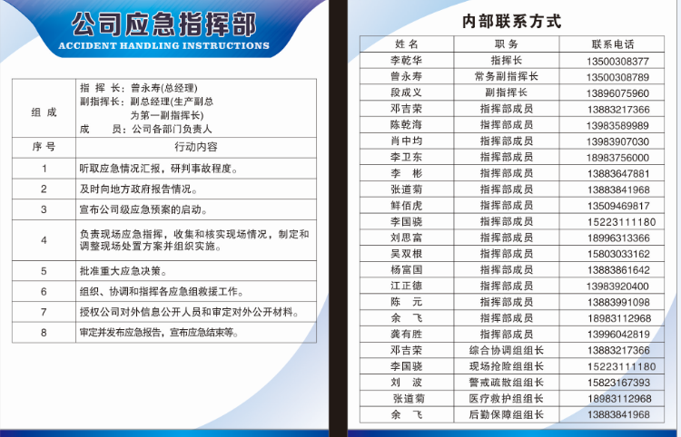
预案优化方法—功能组应急处置卡的制作

Slide 69
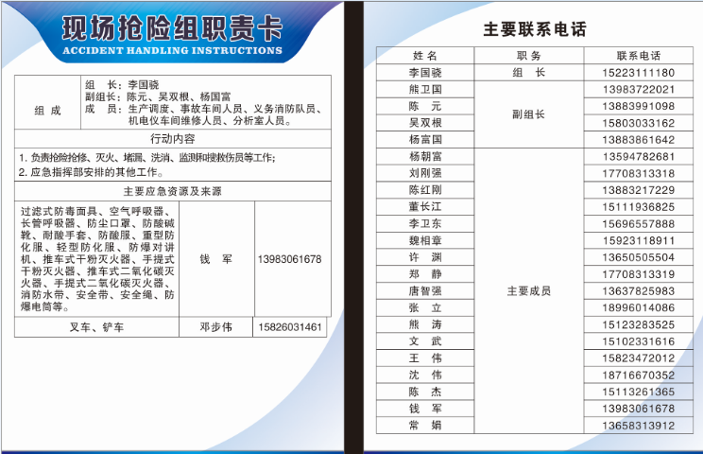
预案优化方法—功能组应急处置卡的制作

Slide 70
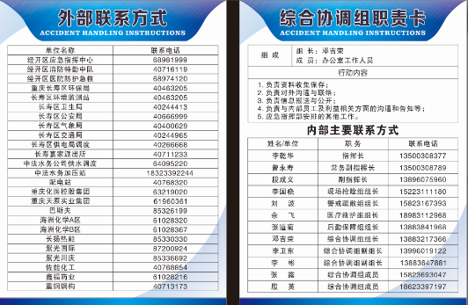
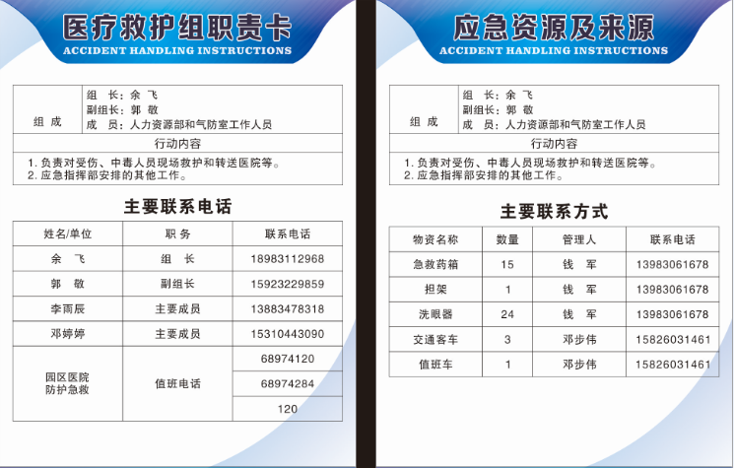
预案优化方法—功能组应急处置卡的制作
关于救援物质和医疗救护等联系，需要研究各各应急救援小组之间是直接联系还是由指挥部统一指挥调度。
医疗救护组将受伤人员救出后，是直接运走还是指挥部安排医护人员到位运走？（各企业要明确，才能体现好用适用和管用）

Slide 71
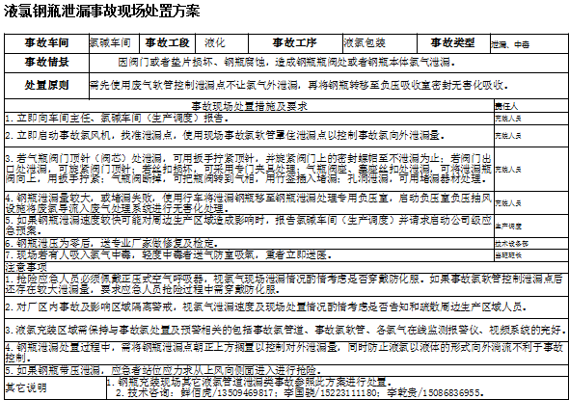
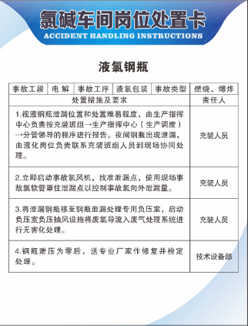
预案优化方法—重点岗位处置卡的制作
重点岗位应急处置卡（分现场处置卡和岗位员工卡）
现场处置卡是根据现场处置方法提炼而来（涉及整个响应过程和多个人员，体现先后顺序和配合过程，可以挂墙大家熟悉）。

Slide 72
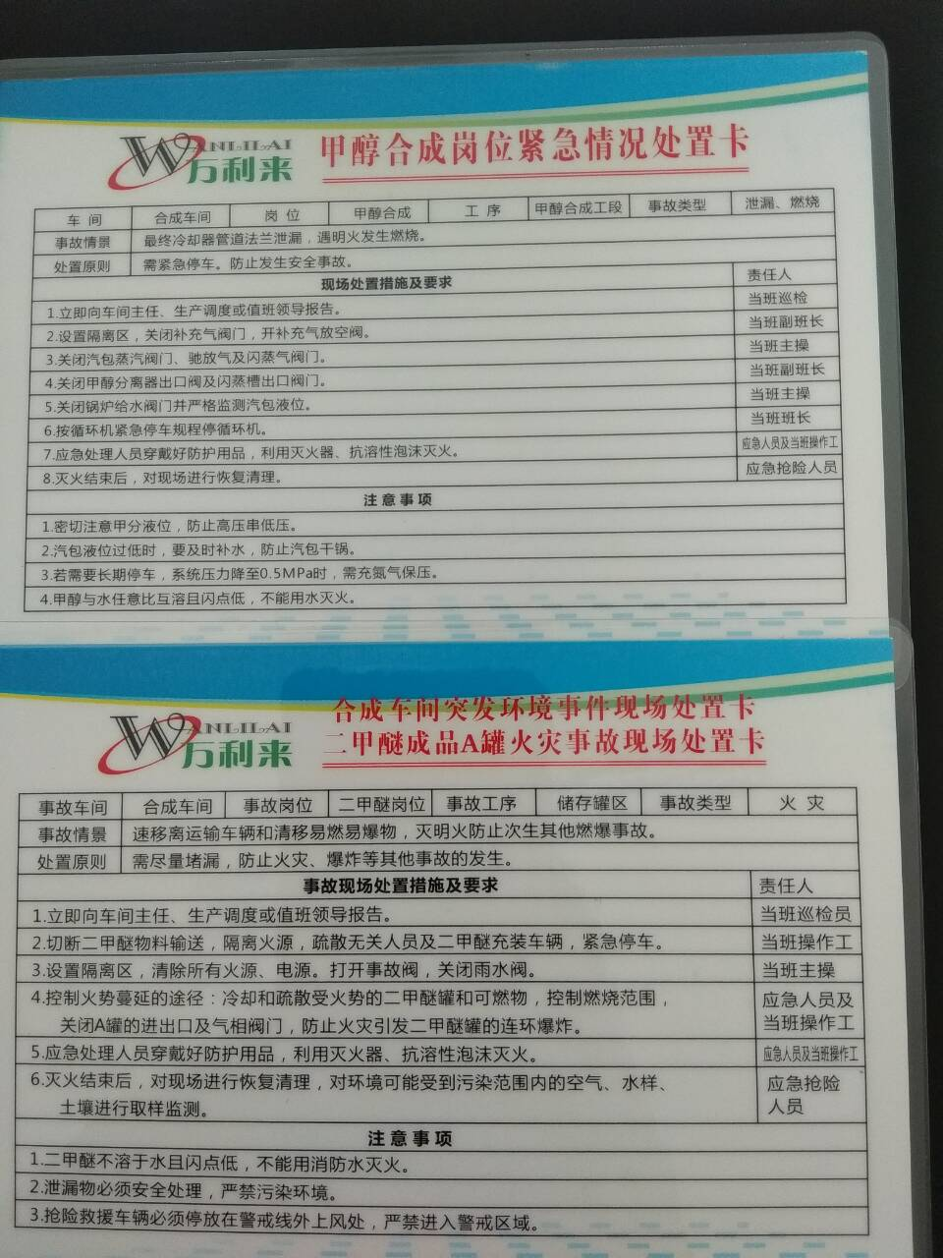
预案优化方法—重点岗位处置卡的制作
潼
南
现
场
会
制
作

Slide 73
预案优化方法—重点岗位处置卡的制作
重点岗位应急处置卡（员工卡）
比如：生产装置班长卡、现场岗位人员卡
中控外操卡、内操卡
库管卡（库房、罐区）
公辅设施岗位（水、电、气、汽）
针对本岗位可能发生的事故类型，构建事故情景，针对每种事故情景编制处置程序（措施）。
要求：简单、快速处置少量泄漏、突发燃烧事件。首先通过工艺控制（关闭相关阀门、断电、停车等），再尽可能采取措施堵漏、灭火等措施。
大量泄漏、并引发火灾，迅速撤离并报告。

Slide 74
预案优化方法—重点岗位处置卡的制作
班长卡
应急职责：岗位应急负责人，组织先期处置；
分配人员抢险、应急，具体视现场情况安排员
工进行分工处置。
联系电话：车间主任（调度中心、安全部门），岗位员工
和（119？ 110？）

Slide 75
预案优化方法—重点岗位处置卡的制作
员工卡
针对不同类型岗位的员工，分门别类编制。
解决清楚怎么干的问题，即岗位处置措施。
无法处置或处置无效，立即撤离并上报。
注意事项：...........。
联系电话：班长、车间主任（调度、安全部门？）

Slide 76
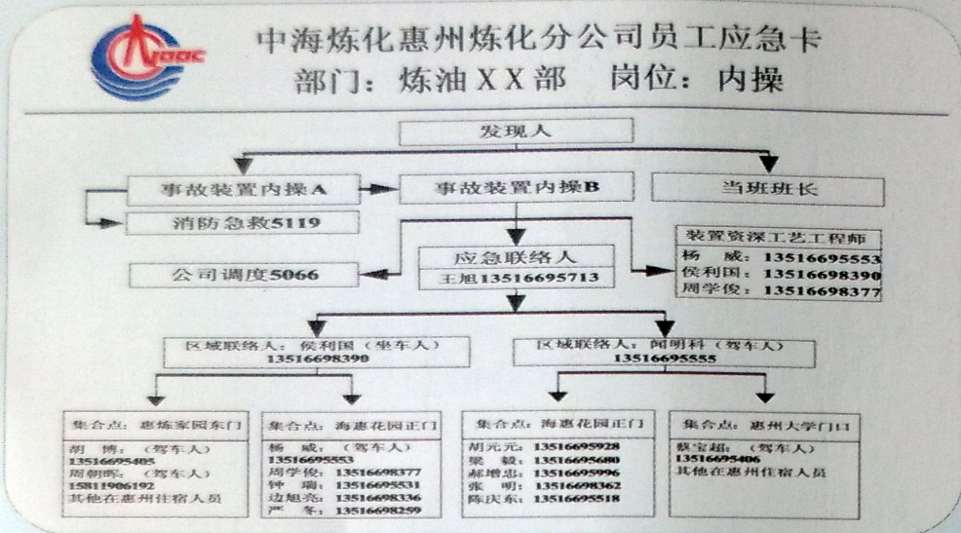
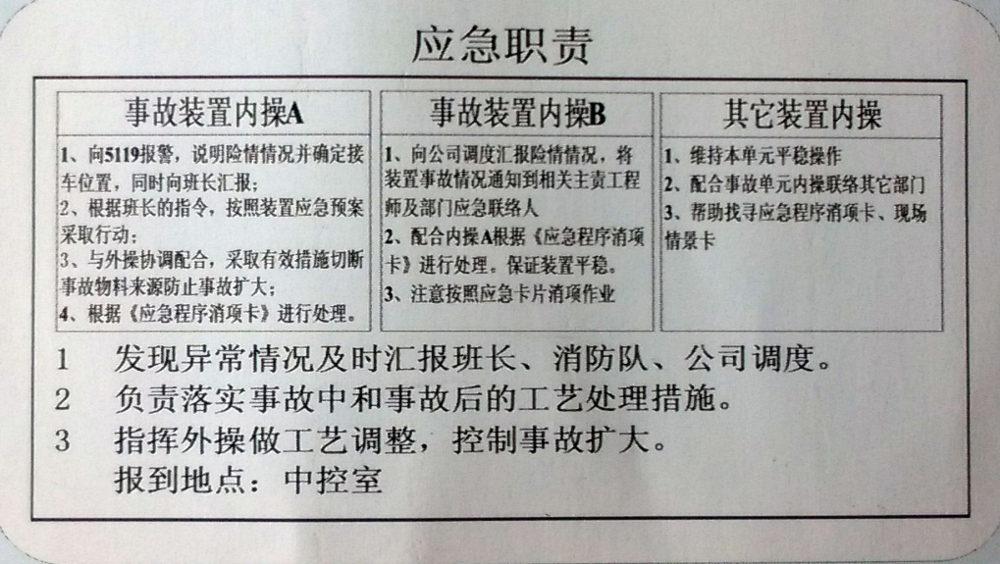
预案优化方法—重点岗位处置卡的制作

Slide 77
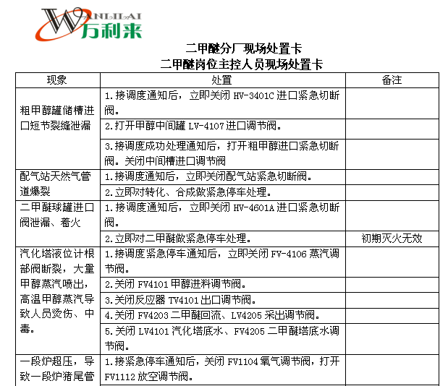
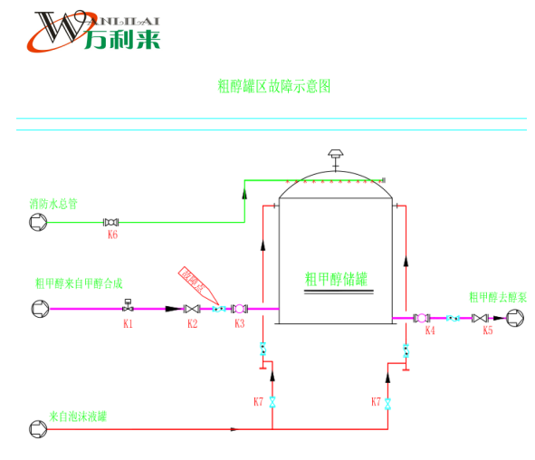
预案优化方法—重点岗位处置卡的制作
潼南现场会制作
按照巡检人员、主控人员、检修人员、调度人员、值班管理人员等岗位分别编制。

Slide 78
心得体会
要重视
定模板
求突破
要不定期的进行召开讨论会、推进会，专业人员还要深入基层做好服务指导工作
没有固定的模板，只有适合企业自身的模板，但是《导则》中规定关键因素不能少
要突破自我，敢于创新，只要是适合自己企业的还可以研究编制专项、综合应急卡
02
04
01
03
05
有激励
严检验
开展一些评比活动，对做的好的方面要进行表彰和奖励
不能纸上谈兵，还是要结合演练寻找灵感，不断完善

Slide 79
结束语
编制应急处置卡是一项系统的活动，每个企业可根据自己的实际情况，开展相应的风险辨识，修订现场应急处置方案，找到适合自己的编制方法。在编制中领导一定要重视编制工作，倡导全员参与、发挥员工的能动性和创造性，专业部门设定好框架，组织好培训，编制出的应急处置卡必须经过桌推实演、评审论断、不断修编等过程才可出炉。
实用性
全员参与

Slide 80

欢迎大家提出宝贵的意见和建议
谢谢！

